Slide 1
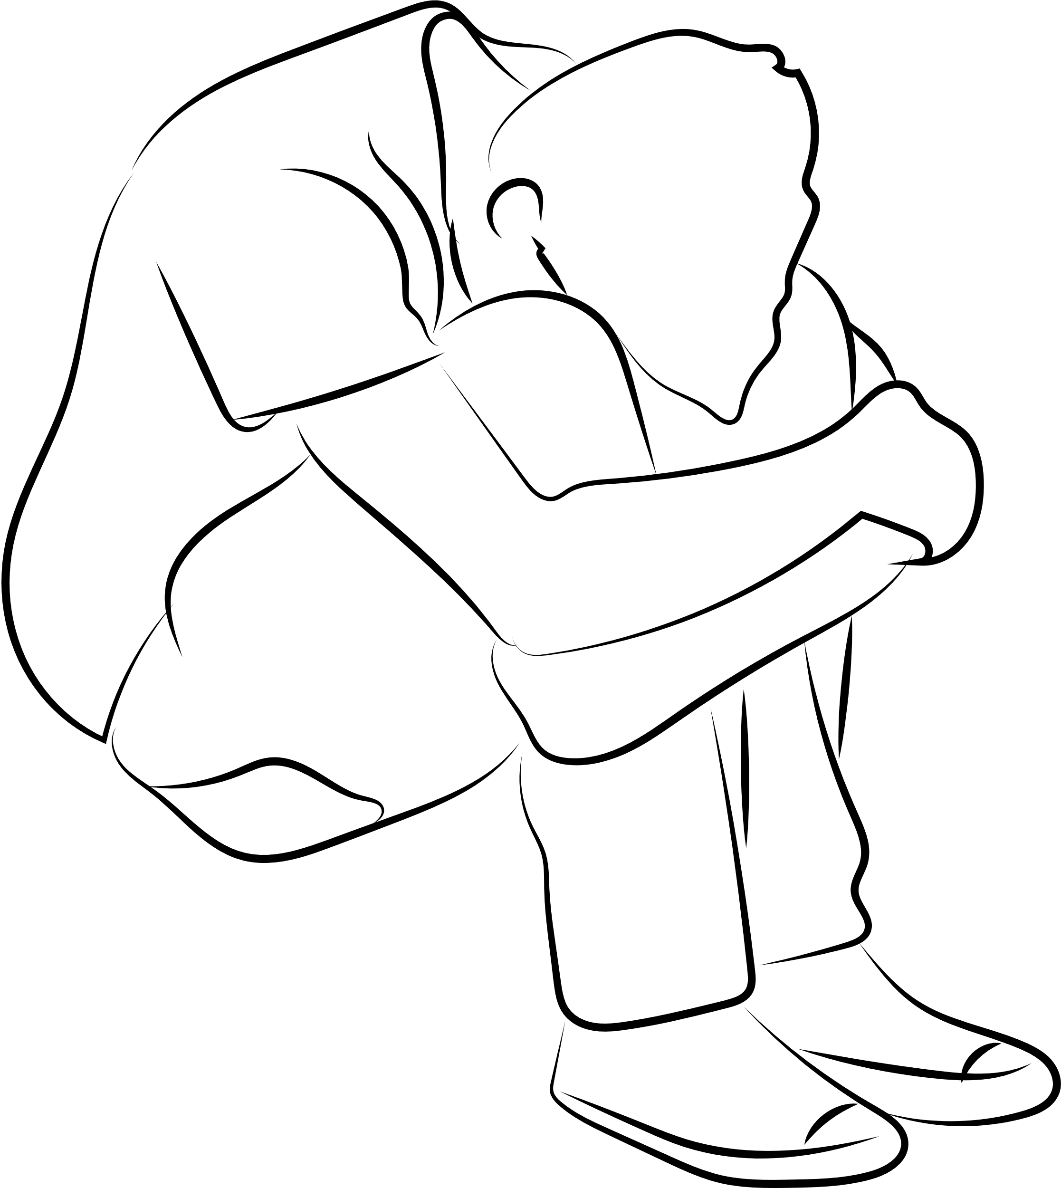
Mitovi o suicidu
24. svibnja 2025.
Natalia Marincil

Slide 2

Sadržaj
Ključne informacije o suicidu
Glavni mitovi o suicidu
Rizični čimbenici
Zaštitni čimbenici
Smjernice

Slide 3
Ključne informacije o suicidu u SVIJETU
703 000*
58 %
svih smrtnih slučajeva uslijed suicida događa se prije navršene 50. godine
ljudi godišnje umire od suicida
20 X
Osoba koja se bori s depresijom ima dvadeset puta veći rizik od smrti zbog suicida u usporedbi s osobom koja nema taj poremećaj.
Stopa suicida je dvostruko veća kod M nego kod Ž
(WHO, 2023)

Slide 4
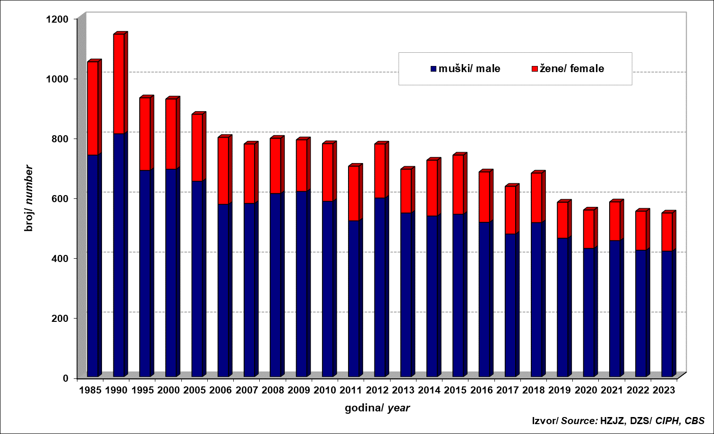
Ključne informacije o suicidu u RH
Samoubojstva u Hrvatskoj po pojedinim godinama.
(HZJZ, 2024)

Slide 5
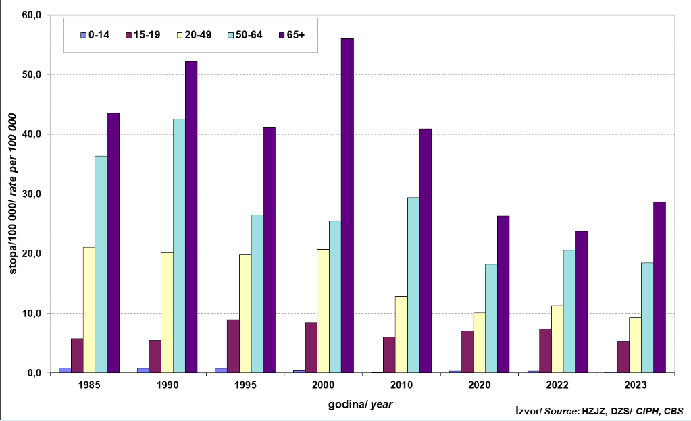
Ključne informacije o suicidu u RH
Dobno-specifične stope smrtnosti zbog samoubojstava u Hrvatskoj 1985., 1990., 1995., 2000., 2010., 2020., 2022. i 2023. godine
(HZJZ, 2024)

Slide 6


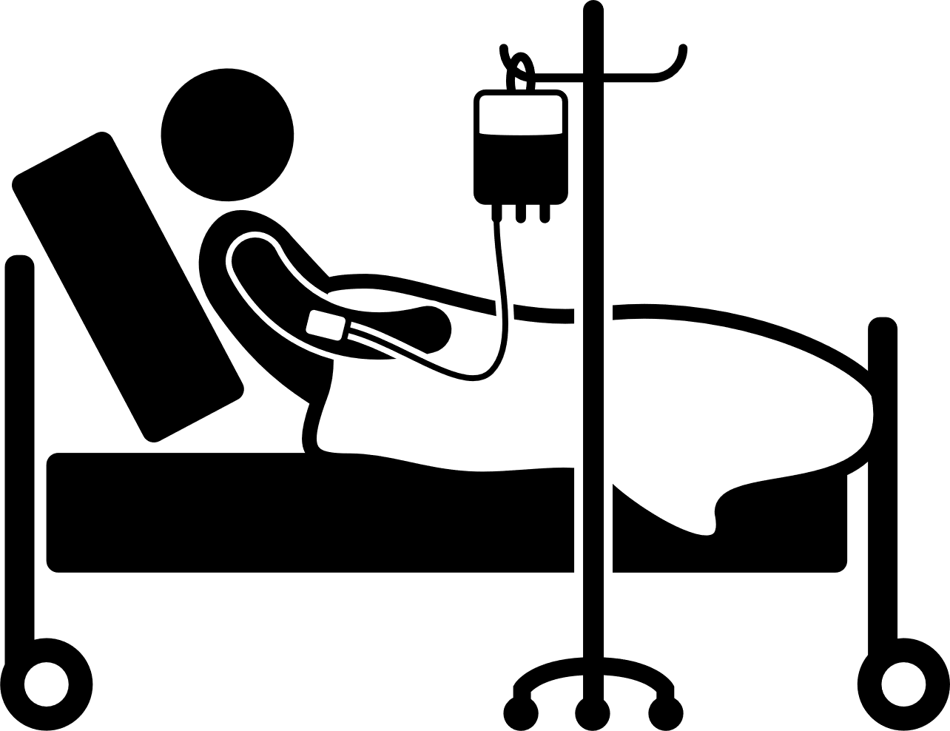
Mit ili činjenica?
Motive suicida lako je utvrditi.
Citati iz knjige Oproštajna pisma:
Za ovo što sam uradio kriva je sestra M.
Nisam mogao naći ženu svog života. Ne vjerujem više u novi početak, novu ljubav i san.
U principu sam uvijek nastojao pomagati ljudima i raditi za njihovo dobro. Za sebe nisam imao koristi; ništa nemam, ni kuću, ni vikendicu ni stan. Nisam znao govoriti i boriti se za sebe.

Slide 7
Mit ili činjenica?
Motive suicida lako je utvrditi.
Istina je da:
ne možemo govoriti o uzročno-posljedičnoj vezi
su ljudi složena bića, često je u pitanju više motiva
može se raditi o kombinaciji osobina, njezinog iskustva i okoline
Motivi suicidalnog ponašanja mogu biti različiti: suicid može biti pokušaj traženja pomoći, bijeg iz nepodnošljive situacije, olakšanja psihičke boli ili olakšanje teškoća drugima, pokušaj utjecaja na značajnu osobu, dokaz ljubavi ili dokaz razočaranosti u život
(Omerbegović i Alispahić, 2020)

Slide 8
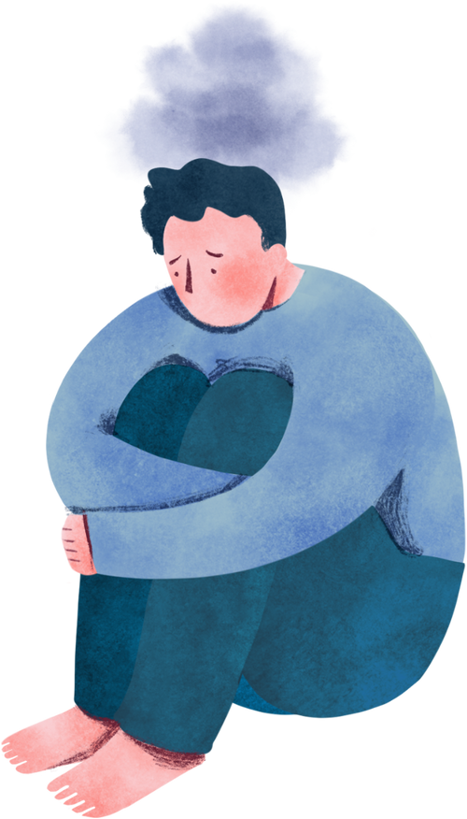
Mit ili činjenica?
2. Razgovor o suicidu određene ljude će potaknuti na izvršenje suicida.

Slide 9
Mit ili činjenica?
2. Razgovor o suicidu određene ljude će potaknuti na izvršenje suicida.
Istina je da:
klijent to doživljava kao dopuštenje da govori o onom što mu je inače strašno ili sramotno
osoba često osjeća olakšanje zato što može slobodno govortiti o suicidalnim mislima i namjerama
dovodi do razmatranja alternativnih rješenja koja mogu pomoći osobi da racionalnije razmišlja
pomaže u sprječavanju suicida
(Arambašić, 2005, Omerbegović i Alispahić, 2020),

Slide 10

Mit ili činjenica?
3. Suicid se može predvidjeti.

Slide 11

Mit ili činjenica?
3. Suicid se može predvidjeti.
Istina:
rijetko kada se radi o impulzivnom činu
suicidalne osobe često pružaju ljudima oko sebe dovoljno upozorenja i prilike za intervenciju*
presuicidalni sindrom: pad interesa, volje i aktivnosti, autoagresija i suicidalne fantazije
(Omerbegović i Alispahić, 2020)

Slide 12

Mit ili činjenica?
4. Suicidalnu osobe nedvojbeno žele umrijeti i od toga ih se ne može odgovoriti.
Istina je da:
većina suicidalnih osoba je neodlučno
žele se riješiti patnje, boli, problema koje smatraju nerješivima i nepodnošljivima
(Joiner, 2010)

Slide 13
Mit ili činjenica?
5. Samo su ljudi koji imaju psihički poremećaj suicidalni.
Istina je da:
određeni broj osoba ima psihički poremećaj ili bolesti, ali ne svi, dakle nije uvjet
suicidalnost može biti povezana s konzumiranjem psihoaktivnih tvari, poremećajem ličnosti, shizofrenijom, depresivnim i anksioznim poremećajem,...
(Schrijvers, Bollen i Sabbe, 2012)

Slide 14
Mit ili činjenica?
6. Suicid je moguće prevenirati.
može se prevenirati kroz:
1) primarnu prevenciju: promicanje mentalnog zdravlja, odgovornog prezentiranja teme u medijima, rad na smanjivanju stigme, prepoznavanje suicidalne namjere,...
2) sekundarnu prevenciju: edukacija o prepoznavanju rizičnih faktora, pravovremena dijagnoza,...
3) tercijarnu prevenciju- sprječavanje ponovnog suicidalnog ponašanja, namjere
(Adiva, 2012)

Slide 15
Mit ili činjenica?
7. Kada se osoba počne osjećati bolje nakon što je željela ili pokušala počiniti samoubojstvo, rizik od slijedećih pokušaja je prošao.
8. Osobe koje su se pokušale ubiti samo traže pažnju.
9. Djeca ne razmišljaju o suicidu. Ne znaju oni što je to.
10. Svaka osoba koja iskazuje suicidalne misli, ima i namjeru ubiti se.
(Omerbegović i Alispahić, 2020)

Slide 16
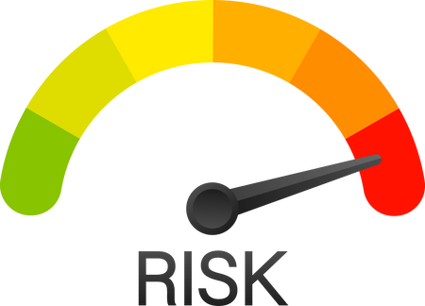
Samoubojstvo nije uzrokovano jednim čimbenikom, niti će se prevencija samoubojstva postići korištenjem jedne jedine strategije ili pristupa.
Povijest pokušaja suicida.
Prisutnost oružja u kućanstvu.
Izravna ili neizravna izloženost suicidalnom ponašanju drugih osoba
Poremećaji raspoloženja, poremećaji zlouporabe psihoaktivnih tvari,...
Rizični čimbenici
Kronična bol
Prekid veze.
Obiteljska povijest psihičkih poremećaja.
Obiteljska povijest suicida.
Nedavno puštanje iz zatvora ili pritvora.
Izloženost nasilju u obitelji.
Gubitak posla.
(National Council for Suicide Prevention, 2023)

Slide 17

Zaštitni faktori mogu pomoći prilikom osmišljavanja intervencija.
Vještine rješavanje problema
Postojanje razloga za život (obitelj, prijatelji, kućni ljubimci)
Vještine rješavanja sukoba
Osjećaj povezanosti s drugima
Zaštitni čimbenici
Dostupnost zdravstvene skrbi
Smisao? (ispunjavanje zadaća koje su stavljene pred nas)
Podrška zajednice
Kulturne, religijske ili moralne zapreke prema samoubojstvu
Osjećaj pripadnosti
(National Council for Suicide Prevention, 2023)

Slide 18

🔴 NAUČI + PITAJ
🟠 SLUŠAJ
🟣 ODGOVORI
🔵 NASTAVI PRAĆENJE
5 koraka
🔴
PITAJ
važno je ne izbjegavati razgovor o suicidu - izravno propitati suicidalne misli, vidjeti postoji li suicidalna namjeru
Jeste li razmišljali o tome da si naudite? Razmišljate li o tome da si oduzmete život/o samoubojstvu? Imate li plan o tome kako biste to napravili? Jeste razmišljali o tome kada biste to učinili? Jeste li razmišljali na koji način biste se ubili?
izbjegavati izraz šoka (verbalno ili neverbalno)
izraziti zabrinutost
(National Council for Suicide Prevention, 2023)

Slide 19


🔴 PITAJ
🟠 SLUŠAJ
🟣 ODGOVORI
🔵 NASTAVI PRAĆENJE
5 koraka
🟠
SLUŠAJ
Omogućiti osobi da govori bez prekidanja i da osjeti da je stvarno čujete obratiti pažnju na: konkretne razloge za život, nadu u budućnost, specifične razloge protiv smrti, neodlučnost, sustav podrške
Izbjegavati: konfrontaciju, iznošenje vlastitog mišljenja, uvjeravanje da nije tako loše (tješenje), davanje obećanja (da ćete čuvati tajnu o suicidalnoj namjeri)
Ako sumnjamo na suicidalne misli, važno je jasno dati do znanja osobi da nismo tu da je osuđujemo ili uznemirimo, već da želimo razumjeti njezine misli i osjećaje kako bismo zajedno donijeli najbolju odluku za njezino zdravlje, te je podsjetiti da smo tu za nju – spremni i voljni pomoći ako se suicidalne misli ponovno pojave.
(National Council for Suicide Prevention, 2023)

Slide 20

🔴 PITAJ
🟠 SLUŠAJ
🟣 ODGOVORI
🔵 NASTAVI PRAĆENJE
5 koraka
ODGOVORI
🟣
važno je uvijek shvatiti osobu ozbiljno
ostati smiren
reflektirati osjećaje
pokazati da ste ovdje za osobu + da nije sama
(National Council for Suicide Prevention, 2023)

Slide 21

🔴 PITAJ
🟠 SLUŠAJ
🟣 ODGOVORI
🔵 NASTAVI PRAĆENJE
5 koraka
🔵
NASTAVI PRAĆENJE
nakon suicidalne krize ljudi često osjećaju povećanu usamljenost ili očaj
možda nisu dobili odgovarajuću preporuku za dalje, pristup stručnjacima
možda ne žele nastaviti s liječenjem
kontaktirati ih (nazvati, posjetiti)
(National Council for Suicide Prevention, 2023)

Slide 22
Hvala na pažnji!
:)

Slide 23

Literatura
National Council for Suicide Prevention (2023). Take 5 Steps. Preuzeto 5. svibnja 2025. sa stranice https://www.take5tosavelives.org/take-5-steps.
Arambašić, L. (2005). Gubitak, tugovanje, podrška (Lost, Mourning, Support). Jastrebarsko: Naklada Slap
HZJZ. (2024). Samoubojstva u Hrvatskoj, 2024. Preuzeto 6. svibnja sa stranice https://www.hzjz.hr/aktualnosti/samoubojstva-u-hrvatskoj-2024/-
Joiner, E.T. (2010). Myths about suicide. Harvard Univ. Press.
Omerbegović, E. i Alispahić, S. (2020). SUICID: MITOVI I ZNANSTVENE SPOZNAJE. J Affect Disord, 38(1-2), 19-26.
Schrijvers, D. L., Bollen, J. i Sabbe, B. G. (2012). The gender paradox in suicidal behavior and its impact on the suicidal process. Journal of affective disorders, 138(1-2), 19-26.
World Health Organization. (2023). WHO policy brief on the health aspects of decriminalization of suicide and suicide attempts. World Health Organization.

